Slide 1
Infomøde om Orlaprisen 2025
Notes:
Skriv i chatten, hvor I har hørt om mødet

Slide 2
Velkommen
Velkommen
Fakta om Orlaprisen
Tidsplan for Orlaprisen 2025
Forslag til aktiviteter
Spørgsmål

Slide 3
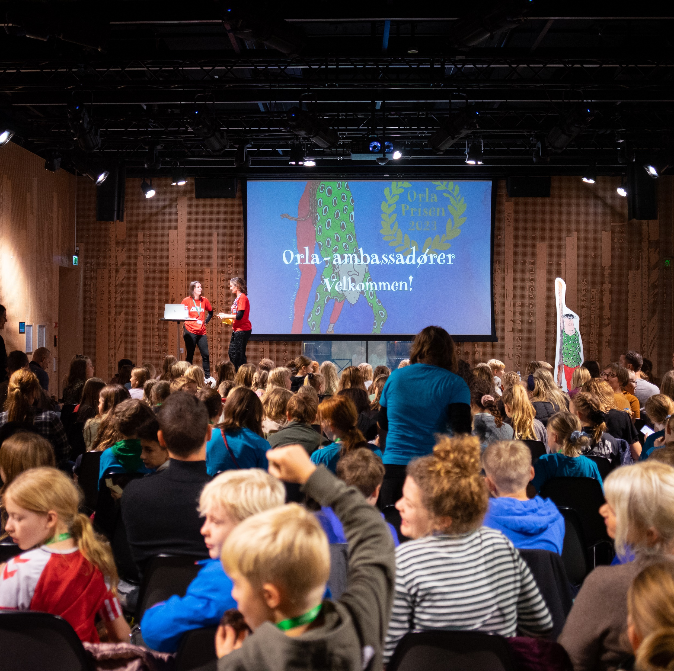
Om Orlaprisen
Aarhus Kommunes biblioteker og eReolen GO i samarbejde
Støttet af Slots- og Kulturstyrelsen
Børnenes egen bogpris – Orla-ambassadører
Orlaprisen.dk, Facebook og LinkedIn + info på Læsesporet
Nye danske børnebøger til aldersgruppen 9-12 år
5 kategorier m. 3 bøger i hver
Prisuddeling på Dokk1 I november
Notes:
Det er en forholdsvis lille projektgruppe på tre personer, der består af Louise Mellerup Andersen og Mette Rabæk. Vi arbejder begge ved Aarhus Bibliotekerne. Så har vi Lærke Toftdahl fra eReolen GO, som I vil møde her om lidt. Det er mig og Mette, I får kontakt med, hvis I skriver til Orlas mail☺
Orlaprisen afvikles nu for 5. år i træk af Aarhus Bibliotekerne i samarbejde med eReolen GO.
Prisen er støttet af Slots- og Kulturstyrelsen.
Alle kender Orlaprisen… men:
Orlaprisen er børnenes helt egen bogpris, og det er noget vi tager meget alvorligt. Vi arbejder med børneinddragelse alle de steder, vi kan komme afsted med det. F.eks. er det børn, der’’
- anbefaler/anmelder bøger,
børn der sidder i juryen
og selvfølgelig børn, der stemmer. Det er også børn, der overrækker priser på scenen til det store Orlaprisen-show,
Sidste år havde vi også en børnevært på scenen til prisuddelingsshowet og det vil vi gerne gentage i år
Når det så er sagt, så har prisen jo i høj grad også brug for at i lærere er fans af prisen. For det er gennem jer, børnene hører om prisen, og det er også jer der kan facilitere, at jeres elever læser indstillede bøger og arbejder lokalt med Orlaprisen.
Da Orlaprisen jo er landsdækkende, har vi involveret mange børn i hele landet som Orla-ambassadører. På den måde vil vi sikre, at prisen når ud i hver en krog af Danmark. Det er læseklubber og skoleklasser, der er Orla-ambassadører, og deres opgaver er at læse mange af de indstillede bøger, de anmelde dem, lave udstillinger på bibliotek/PLC, give bud på årets kategorier, pege på de nominerede og så er det også repræsentanter fra ambassadørerne der sidder i juryen. Ambassadørerne inviteres også med til prisuddelingen.
Sidste år havde vi 350 ambassadører fordelt over hele landet, og i år håber vi på at få endnu flere – måske er det også din/jeres klasse, der skal være med?
Info om Orlaprisen finder I på orlaprisen.dk (underside på eReolen GO) og på Facebook og LinkedIn, hvor I kan følge Orlaprisen for nyheder. Det er ret vigtigt, at I giver et like på Facebook, for det er et nemt medie løbende at lægge nyheder på. På Læsesporet ligger også information om Orlaprisens tidsplan, og det er også her, I kan hente denne præsentation efter mødet. På Læsesporet bliver der også løbende lagt en liste over de indstillede titler, så I kan orientere jer (1. juni, 1. juli og 1. august).
De bøger, der kan indstilles til en Orlapris er danske børnebøger, der er udgivet inden for de seneste to år til målgruppen 9-12-årige.
I Orlaprisen er der 5 forskellige kategorier, der bliver besluttet i samarbejde med Orla-ambassadørerne. I hver kategori nomineres 3 bøger.
Vinderne får overrakt præmien (10.000 kroner + en statuette) til et stort prisuddelingsshow på Dokk1 i Aarhus,. I år er det d. 27. november. Showet bliver streamet, så hvis I ikke har mulighed for at være med i Aarhus, kan I holde jeres egen Orlafest på skolen.

Slide 4
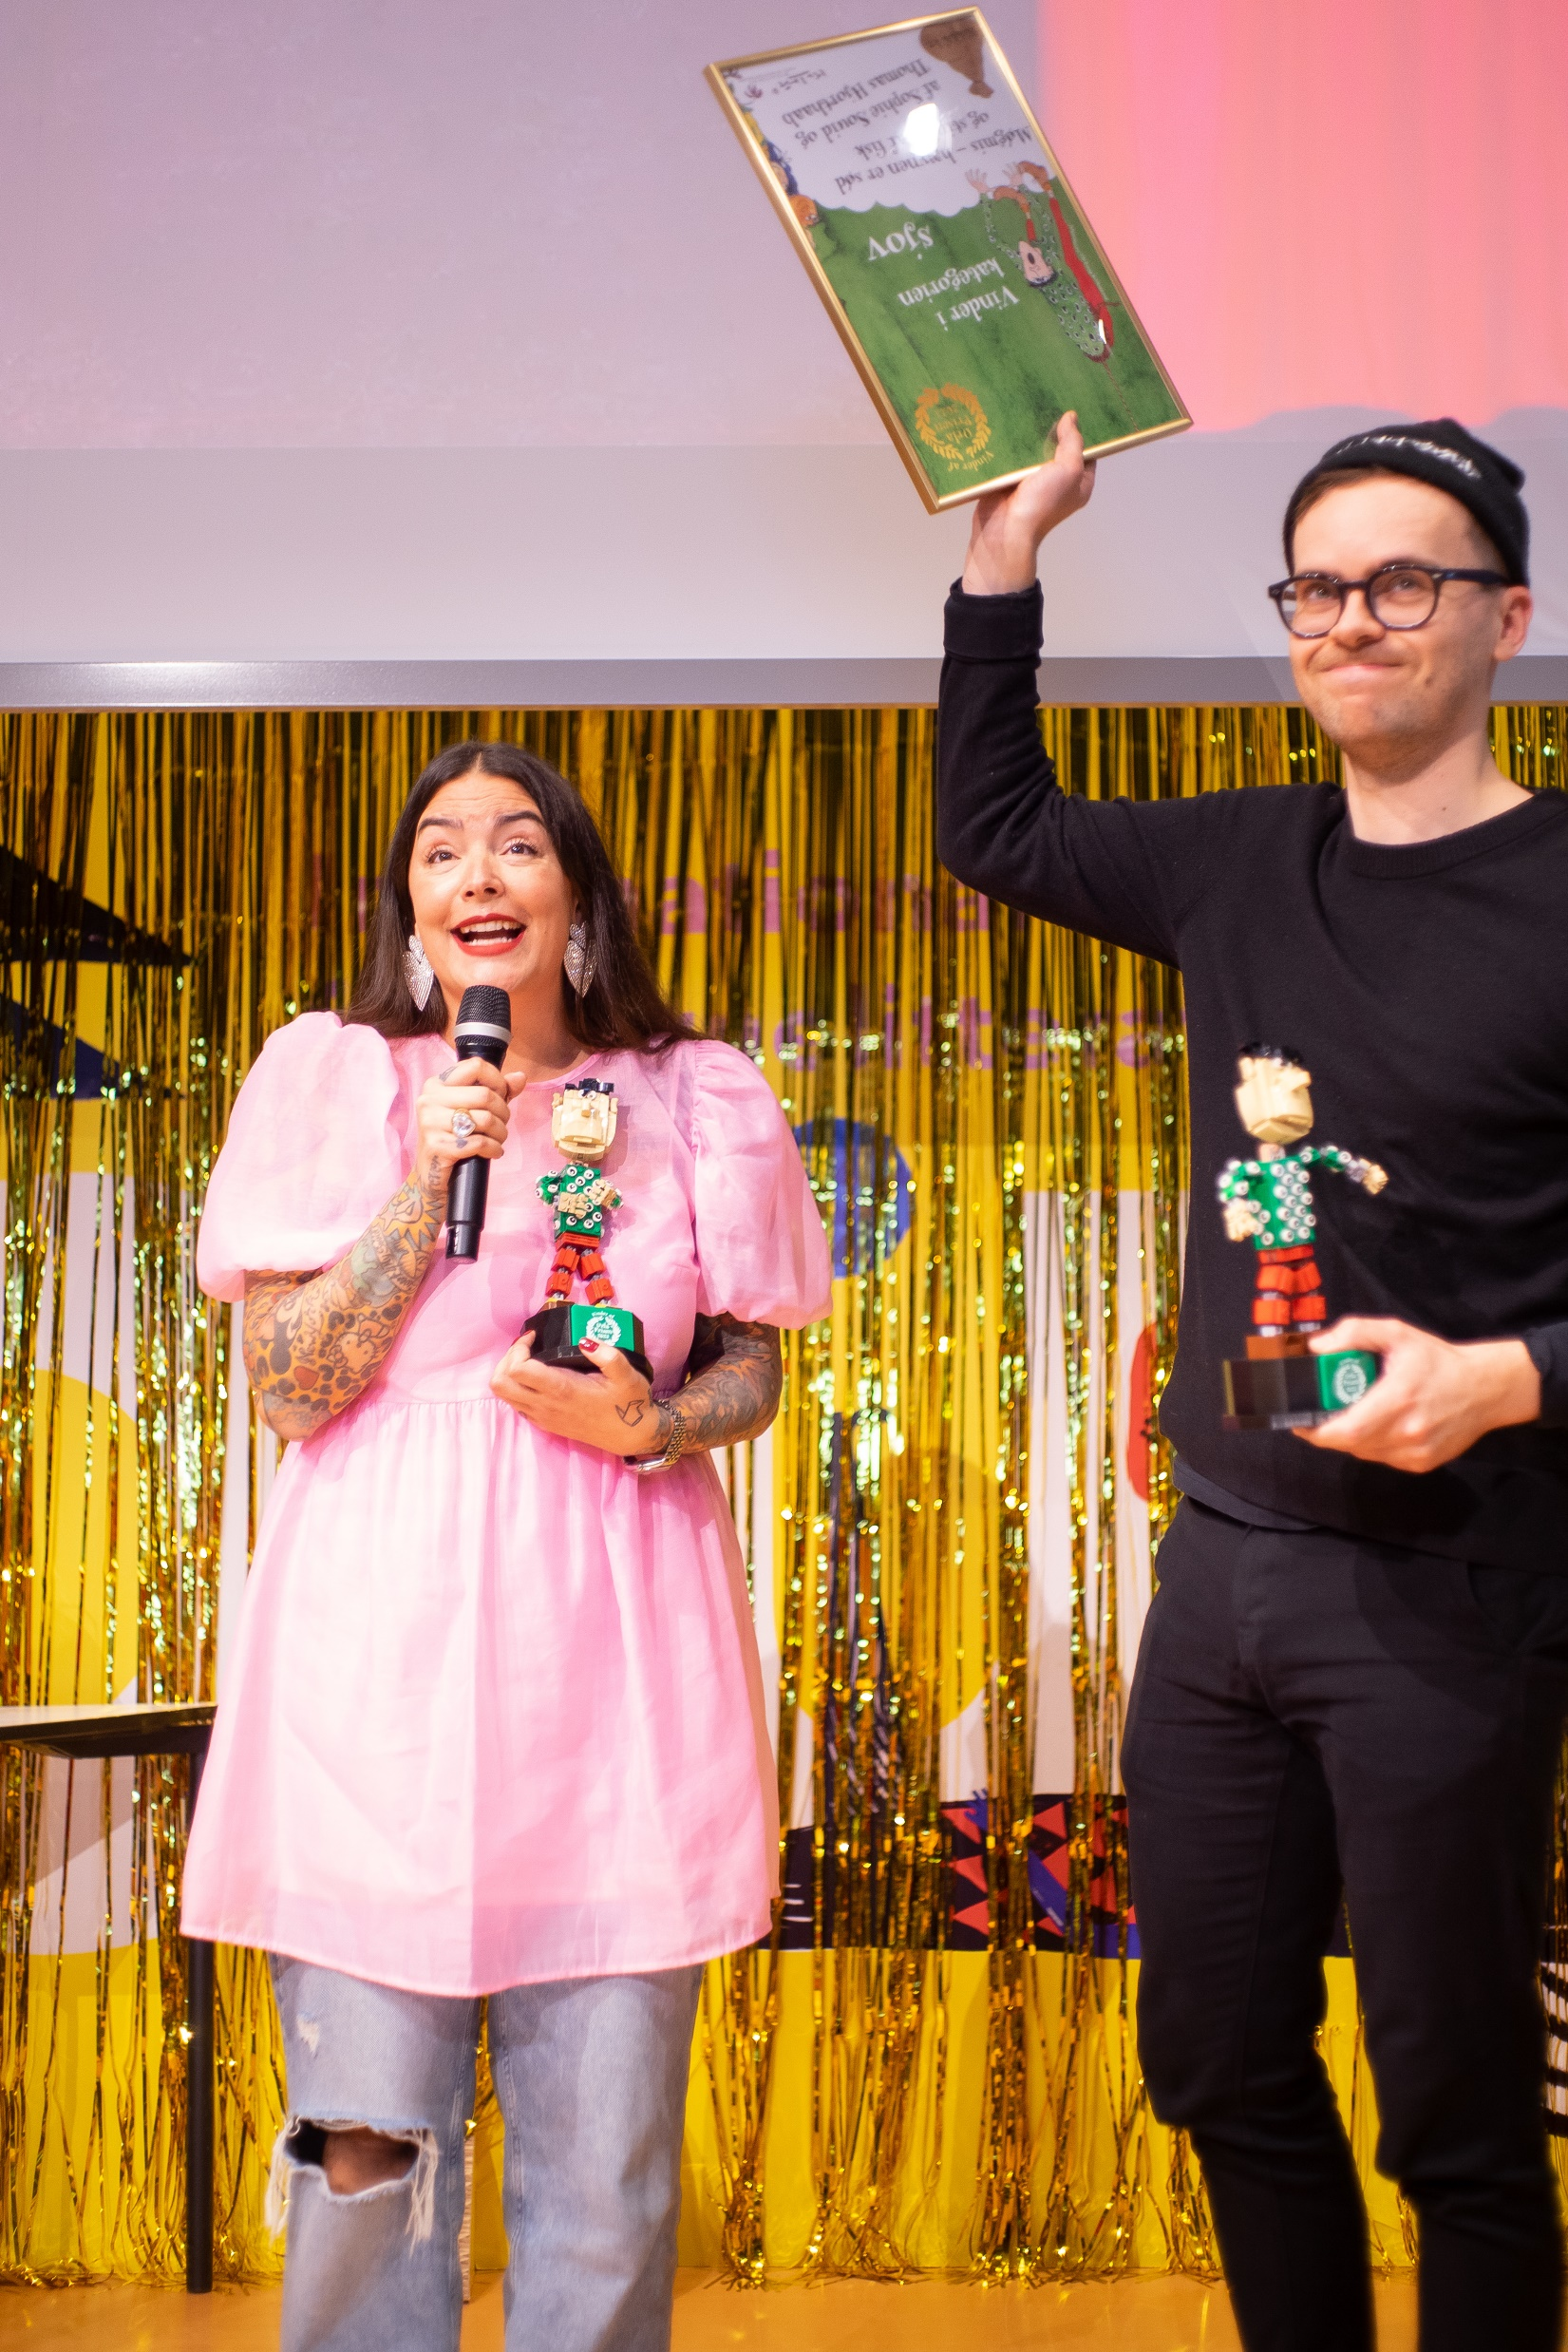
Statistik - Orlaprisen 2024
350 Orlaambassadører
16 jurymedlemmer
Knap 400 indstillede titler
Cirka 20.000 børn stemte
350 tilskuere på Dokk1 - 570 livestreamede showet
Notes:
Her får I nogle tal fra sidste år for at vise jer at vi når rimelig bredt ud og det er vores klare fornemmelse, at Orlaprisen vinder terræn hvert år.

Slide 5
Tidsplan
Maj-juli: forlag indstiller bøger
29. august: Jurymøde
3. September offentliggøres de nominerede, og så skal der læses!
9. oktober – 9. november: afstemning
7.-9. November: Orlaprisen på BogForum
27. november: prisuddelingsshow på Dokk1 - livestreames
Notes:
Vi modtager lige nu bøger fra forlagene.
Juryen består af repræsentanter fra landets Orla-ambassadørgrupper.
De nominerede bøger offentliggøres i ugen efter jurymødet. I det omfang bøgerne er tilgængelige på eReolen GO, vil vi frikøbe dem så alle børn kan låne dem uanset hvilken aftale den enkelte kommune har ift lån. Børnene har altså september og oktober til at læse bøgerne og stemme.
Afstemningen forløber online, og vi forbereder en booktalk over de nominerede bøger, som I kan holde for jeres elever, inden de stemmer.

Slide 6
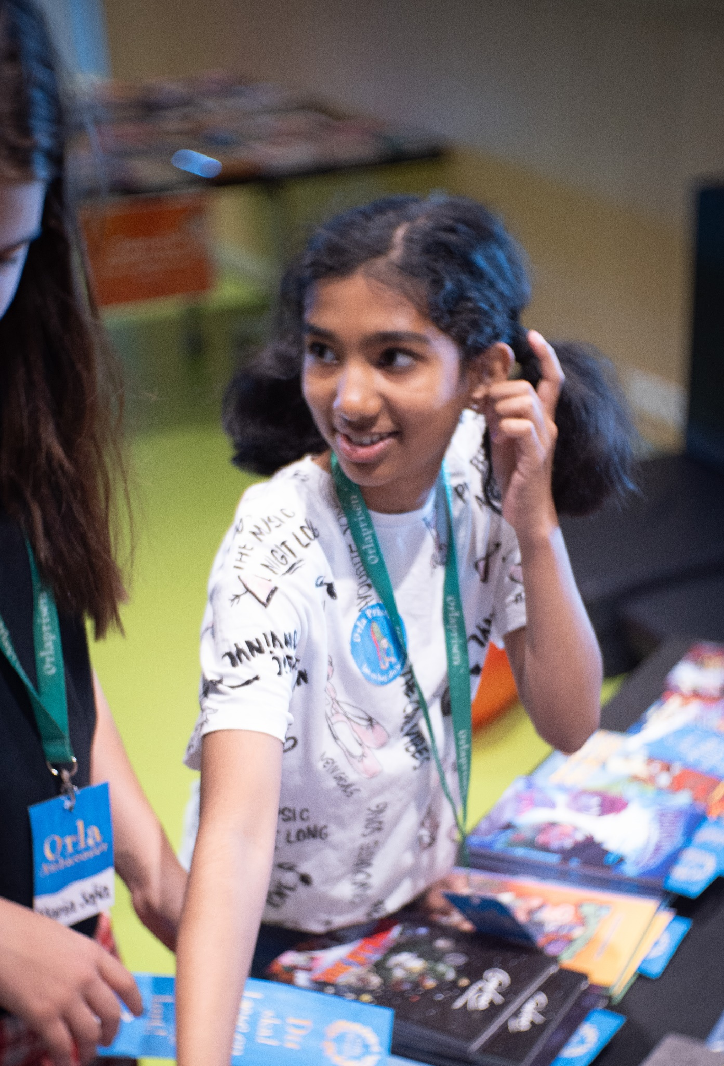
Forslag til aktiviteter:
Lave udstillinger af Orlabøger på PLC og i klassen
Få eleverne til at læse og anbefale indstillede bøger for hinanden
Skrive anbefalinger på bogmærker og udstille dem på PLC
Holde booktalk med Orlapris-bøger
Organisere Orla-valg på skolen (valgplakater, debatter mv)
Få alle 3.-6. klasser til at stemme
Holde Orlapris-fest d. 27/11 eller vær med på Dokk1
Notes:
Hvordan kan I være med i Orlaprisen?
I kan følge med i hvilke bøger, der bliver indstillede på Orlaprisen.dk og lave diverse udstillinger I klasserne og på PLC.
Der er tilgængeligt grafisk materiale på Orlaprisen.dk (nederst) under grafik til orlaprisen. Her kan I printe bogmærker, klistermærker og plakater til udstillinger.
Langt de fleste af de nominerede bøger kan læses/lyttes på eReolen GO. Bøgerne vil blive frikøbt, så alle kan læse med uanset
Når de nominerede bøger er fundet, udarbejder vi en Orlaprisen booktalk. Det vil være et plug and play powerpoint-show med en præsentation af de nominerede i hver kategori + en kort video, hvor et barn anbefaler bogen. Book-talken er primært til 4.-6. klasse. Booktalken afsluttes med at børnene stemmer. Den vil ligge tilgængelig sammen med de grafiske materialer på Orlaprisen.dk, og vi giver et heads-up på fb og LinkedIn, når den er klar.
Endelig kan I holde Orlafest og livestreame prisuddelingsshowet d. 22 november. Inviter en masse klasser til festen☺

Slide 7
eReolen GO
Om Orlaprisen.dk

Slide 9
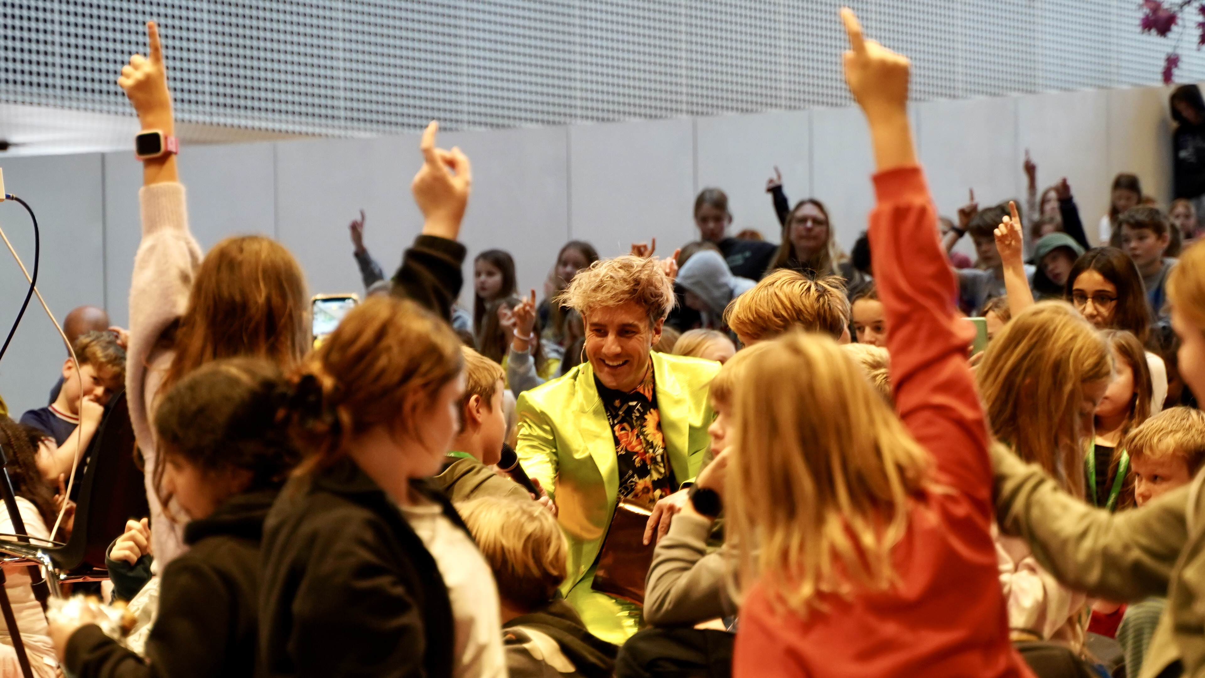
Spørgsmål

